Slide 1
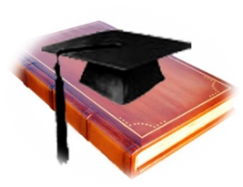
Français
10
classe
Thème:
Les conduites à tenir avant l’examen.

Slide 2
Révision du thème précédent
Faites correspondre les mots 1-8 aux definitions a-h. (page 63)
apprécier
risque
contribuer
bourse
défi
avoir honte
impression
résultats
Une subvention ou paiement effectué pour soutenir l’éducation d’un élève;
Déterminer la valeur, l’importance de …, estimer.
Participer à un résultat par sa présence, par une action, par un apport d’argent
Action de défier quelqu’un, de le provoquer
Danger inconvénient plus ou moins probable auquel on est exposé
Sentiment envers qqn, ne après le premier contact
Réussite ou échec à un examen, un concours, liste des candidats admis
Gêné ou coupable à cause d’une action anomale

Slide 3
Nouveau thème.
Lisez les paroles d’Edward Gibbon.
“Tout homme reçoit deux sortes d’éducation.
L’une qui lui est donné par les autres,
Et l’autre, beaucoup plus importante, qu’il se donne à lui-même”.
Edward Gibbon (1737-1794)
Pouvez-vous donner des exemples tires de votre experience?

Slide 4
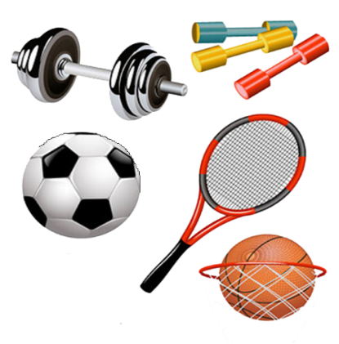
Les conduites à tenir avant l’examen
Faites attentions aux conseil donnés à propos de la période avant l’examen
1.
Evitez des activités qui peuvent porter atteinte à votre capacité physique comme le football, la chasse,
Mais s’adonner aux activités comme la course, les sauts, etc.
Vocabulaire:
Eviter – s’enfuir, s’ échapper, s’éloigner
Porter atteinte – endommager, causer des dommages

Slide 5
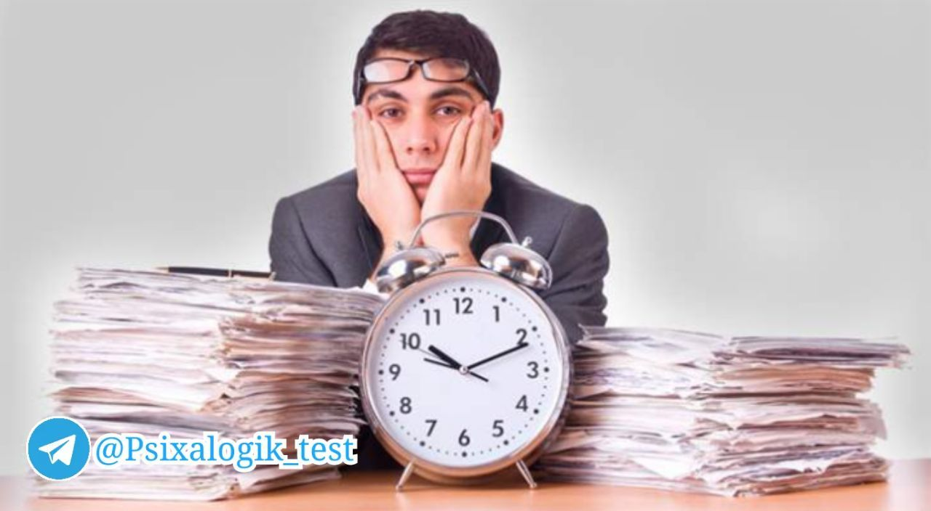
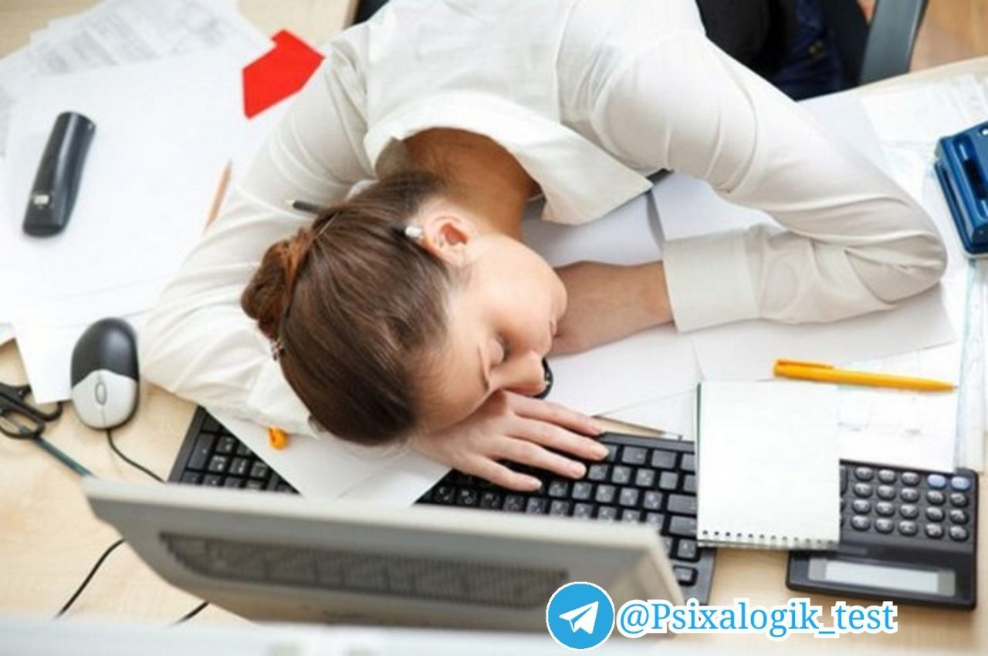
Les conduites à tenir avant l’examen
2.
Réviser rationnellement ses leçons mais pas trop veiller si on ne le faisait pas d’habitude
3.
Se coucher plus tôt possible et se réveiller tôt pour réviser
Vocabulaire:
rationnellement – intelligemment, sagement, raisonnablement
veiller – ne pas dormir la nuit

Slide 6


Les conduites à tenir avant l’examen
4.
Consommer plus les fruits et les potéines, les vitamines
Eviter les sorties noncontrôlées (bal, cinéma, stades)
5.
Contrôler spirituellement son corps et éviter les souillures
6.

Slide 7
Les conduites à tenir avant l’examen
Comment gérer son stress lors d’un examen?
Vaincre le stress des examens
D’après vous comment éviter le stress des examens?
Dites vos opinions.

Slide 8
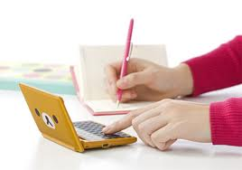
La sieste, peut-elle vous rendre plus intelligent? (page 65):
Avant la lecture du texte, apprenez le vocabulaire pour en comprendre le contenu.
La sieste – un peu de sommeil après le déjeuner, dormir la journée
Gérer – diriger, conduire
Vaincre – remporter la victoire
Intelligent – sage, raisonnable
Étude – recherche, apprentissage
Croire – penser, se rassurer, être sûr
Accepter – admettre, être d’accord
Employé – ouvrier, salarié

Slide 9

La sieste, peut-elle vous rendre plus intelligent? (page 65):
Et si une petite sieste vous rendait plus intelligent? Vous n’y croyez pas? c’est pourtant l’hypothèse qu’avance le docteur Matthew Walker. D’après une étude qu’il a faite sur le sujet, il semble qu’une sieste d’environ une heure par jour rendait plus intelligent et cela permettrait aussi d’apprendre plus vite.
Il donne aussi des exemples de quelques grands hommes et femmes de ce monde, comme Margaret Thatcher ou Bill Clinton qui, pendant leur carrière politique, faisaient tous les jours une (petite) sieste.

Slide 10
La sieste, peut-elle vous rendre plus intelligent? (page 65):
Oui, mais comment faire quand on travaille? Il est vrai qu’en Europe «faire la sieste au travail» n’est pas bien accepté. Mais en Chine, par exemple, il est tout a fait normal de se reposer un peu après le repas de midi. Au Japon, il y a même des firmes qui demandent à leurs employés et à leurs ouvriers de faire une sieste d’une bonne demi-heure par jour.
Et les élèves? Si eux, ils faisaient la sieste à l’école? Apprendraient – ils plus vite? Travailleraient-ils mieux? Seraient-ils plus intelligents? On pourrait toujours essayer. Si vous en parlez un peu à vos professeurs ou à votre directeur d’école?

Slide 11
Les questions à choix multiples à partir du texte
De quelles grandes personnalités politiques parle-t-on dans le texte?
  A) Margaret Thatcher et Bill Clinton
  B) Matthew Walker
  C) Matthew Walker et Bill Clinton
  D) Margaret Thatcher et Matthew Walker
2. Choisissez la phrase qui correspond le mieux au sujet du texte.
  En Europe «faire la sieste au travail» est bien accepté.
  Le docteur Bill Clinton a avancé l’hypothèse sur la sieste .
  En France il est tout a fait normal de se reposer un peu après le repas de midi.
  En Chine et au Japon, faire la sieste au travail est tout à fait possible.

Slide 12
Les questions à choix multiples à partir du texte
3. Combien de temps une sieste devrait-elle durer environ d’après Matthew Walker ?
  demie heure
  deux heures
  quatre heures
  une heure
4. Choisissez la phrase qui ne correspond pas au sujet du texte.
  D’apres l’hypothèse de Matthew Walker une sieste d’environ une heure par jour permettra d’apprendre plus vite.
  Matthew Walker demandé à ses ouvriers de faire une sieste d’une demi-heure par jour.
  Margaret Thatcher faisait tous les jours une petite sieste.
  D’apres l’hypothèse de Matthew Walker une sieste d’environ une heure par jour permettra d’être plus intelligent.

Slide 13

Devoir. Répondez aux questions. (page 65)
Quelle est l’hypothèse que le docteur Matthew Walker a avancée?
Qu’est-ce que le docteur Matthew Walker montre?
De quelles grandes personnalités politiques parle-t-on dans ce texte?
En Europe, faire la sieste au travail est difficile. Pourquoi?
En Chine et au Japon, faire la sieste au travail est tout a fait possible.
Trouvez les phrases qui le montrent…
6. Combien de temps une sieste devrait-elle durer environ?

Slide 14
À la prochaine!
Merci pour
votre
attention!

